Slide 1
Keystone 权限委托
龙东恒
dhlong@pku.edu.cn

Slide 2
内容简介
Trust 权限委托
Trust 角色及数据结构
Trust 初始委托创建
Trust 代理委托创建
Trust 委托策略
Trust 委托链
委托链传递型，存在传递深度
委托链非传递托，存在有限使用次数
Trust 可选配置

Slide 3




Trust 用户间权限委托
纽约！
哥谭！
随便！
Trustor
委托的持有者
Trustee
委托的代理接受者
Trust
= X + Trustor + Trustee
Redelegation
委托持有者将委托进行授权代理的过程
通缉令
通缉令
通缉令
Notes:
蝙蝠侠生活在哥谭市；超人生活在纽约；美队到处乱飞。

Slide 4
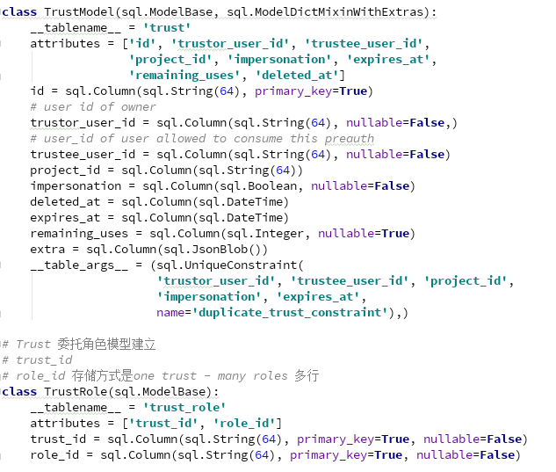
TrustModel & TrustRole
委托发起人
是否可扮演
委托受托人
到期时间
委托项目
剩余可用次数
委托所拥有的角色
删除时间
Notes:
Remainning _uses : 剩余可用次数指的是 为这个trust颁发一个token就消耗一次
We consume a trust use only when we are using trusts and have successfully issued a token.

Slide 5
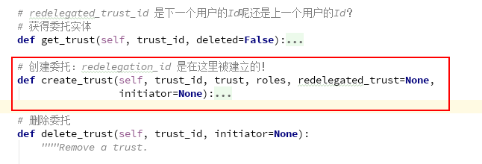
Trust 委托创建要求
必须存在且可用的用户 User 作为委托发起方 Trustor;
必须存在且可用的用户 User 作为委托受托方 Trustee;
必须存在且可用的项目 Project 作为委托的实体;
必须存在且有效的角色分配；
必须指明过期时间；
Trustor 不应该赋予 Trustee 所有角色，也不能不赋予角色；
Trustor 的角色来源于 Project;
必须明确 Trust 使用策略：可传递型，亦或单层限制型。

Slide 6
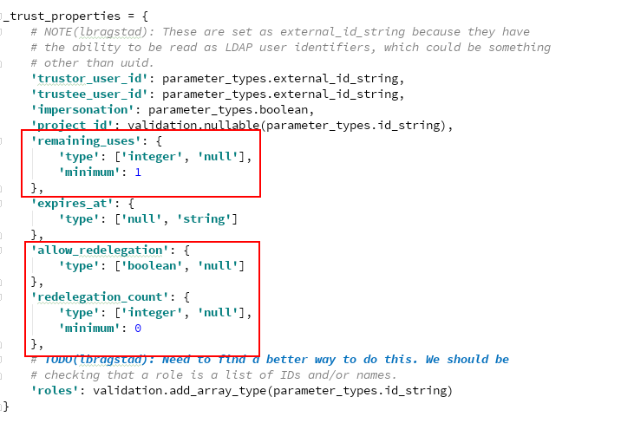
Trust 委托策略
两者
不可
共存
非传递型：表示剩余可用次数
传递型：
1.系统默认配置是否支持可授权委托
2.当前剩余可授权委托链深度

Slide 7
Trust 初始委托创建
Trustor & Trustee 存在且可用
Project
存在且可用
Project VM
Roles
有效、适量
1.创建虚拟机
2.删除虚拟机
3.监控流量
1.监控流量
2.修改虚拟机
Expires_at
时间期限
到期时间： 2017.12.12 23:59:59
Strategy
委托执行策略
非传递策略：Remaining_uses = 10
传递策略：Redelegated_count = 3

Slide 8

Trust 代理委托创建
Trust 0
Trust 1
Trust 1
Trust 1
Notes:
只有trustor和trustee才能够看到trust；
只有trustor和project才有role，trsutee和project是没有role的
找到最原始的trust去判断的
回到最原始的委托，子委托的角色是父委托角色的子集
实验目的：
A 传递型代理验证

Slide 9
Trust 代理委托创建
Trust 0
redelegated_trust
Q1：
委托的代理竟然是委托本身，而不是委托的受托人？
trust
Trust 1
Notes:
谁来创建这个委托的？
只有trustor 和 trustee 才能看到自己所属的trust → trustor 对这个现在的委托再一次进行代理；原本应该是trustee做的才对
委托的受委托方没有进行检验。

Slide 10
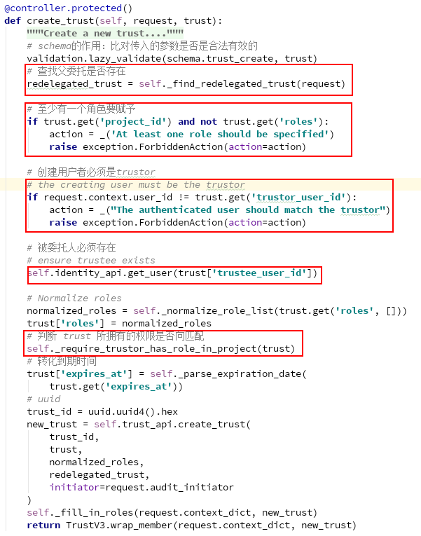
Trust 代理委托创建
判断是否存在父委托
判断Project/role是否合法
1.Trsutor & Trustee 的身份是否相同没有判断。
2.没有对 Trustor 的身份进行限制。
是父委托的 Trustor 还是 Trustee？
创建者必须是 Trustor
是否存在合法 Trustee
判断权限是否与Project匹配

Slide 11
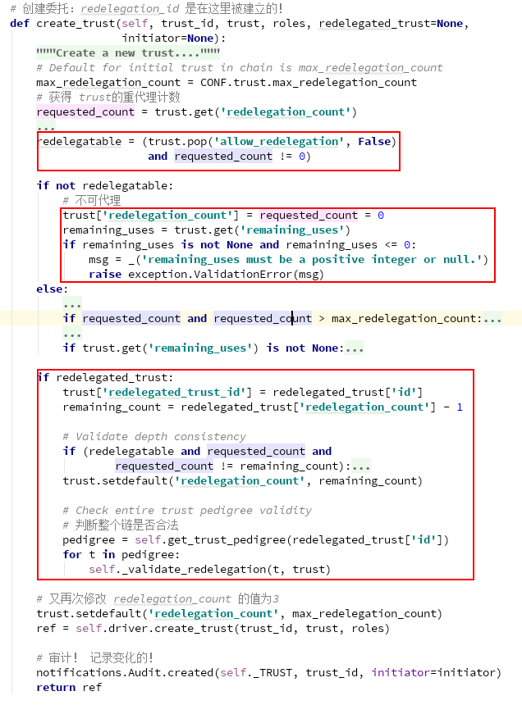
Trust 代理委托创建
判断是否可以代理委托
不可代理：
判断剩余可有次数
1.Trsutor & Trustee 的身份是否相同没有判断。
2.没有对 Trustor 的身份进行限制。
是父委托的 Trustor 还是 Trustee？
可代理：
判断代理深度，以及是否存在剩余可有次数

Slide 12
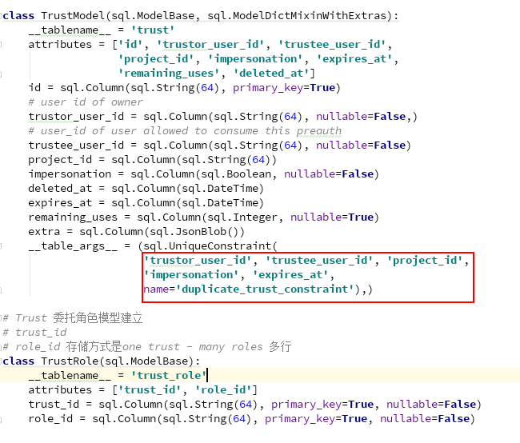
Trust 代理委托创建
外键的组成：
Trustor_user_id
Trustee_user_id
Project_id
Impersonation
Expires_at
1.Trsutor & Trustee 的身份是否相同没有判断。
2.没有对 Trustor 的身份进行限制。
是父委托的 Trustor 还是 Trustee？

Slide 13
Trust 代理委托创建
Question:
1.Trsutor & Trustee 的身份是否相同没有判断。
2.没有对 Trustor 的身份进行限制。
是父委托的 Trustor 还是 Trustee？

Slide 14
Trust 委托链非传递型
单层结构
根委托不允许进行再委托。
Trust A
有限次数访问
Trustee 访问控制在有限次数内。
次数计算规则
Trustee 以Token获得次数。
Trust B
Notes:
问题：就在我看trust 链建立的源码的时候，发现一个很奇怪的问题，按常理来说，委托的代理应该是通过被委托人去进行的。比如说我拜托王帅帮我把下周的PPT做了，结果王帅又找了子墨去帮我做PPT，这是正常的，因为我把委托交给了王帅，我就不管怎么执行的。但是从Trust创建的方法上，发现是基于委托这件事本身的，难道这个委托还能这么做？
The user creating the trust must be the trustor.
创建委托的人是委托的trustor，受委托的人是Trustee
只有Trustee才能够再次进行委托

Slide 15
Trust 委托链传递型
Parent = Redelegated_trust
Pedigree 委托族谱
[ childN, childN-1, …, Root ]
A → B
Trust 0
Redelegated Depth 子委托深度
默认根委托可重授权的最大次数
A → C
B → D
Trust 1
Trust 1’
One to Many 树状结构
一父多子
D → E
D → F
Trust 2
Trust 2’
Trust 2’’
Role 逐级缩小
权限会不断缩小
…
Time 最早过期值
全链过期时间相同
Child = trust
PS: Trustor → Trustee
Notes:
问题：就在我看trust 链建立的源码的时候，发现一个很奇怪的问题，按常理来说，委托的代理应该是通过被委托人去进行的。比如说我拜托王帅帮我把下周的PPT做了，结果王帅又找了子墨去帮我做PPT，这是正常的，因为我把委托交给了王帅，我就不管怎么执行的。但是从Trust创建的方法上，发现是基于委托这件事本身的，难道这个委托还能这么做？
The user creating the trust must be the trustor.
创建委托的人是委托的trustor，受委托的人是Trustee
只有Trustee才能够再次进行委托

Slide 16
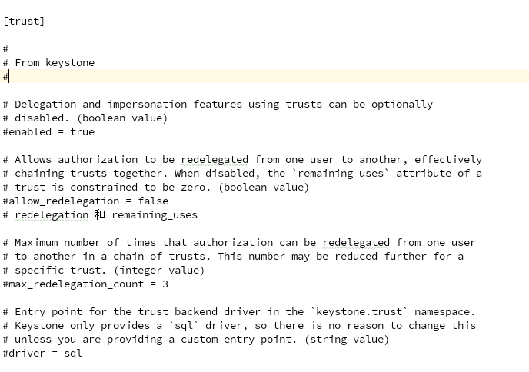
Trust 配置
是否启用Trust
是否可以重代理
最大授权深度
底层数据库

Slide 17
Q & A

